Slide 1


1
덧셈과 뺄셈 (『수학』 26~27쪽)
탐구 수학
- 건강하게 생활하려면
어떻게 해야 할까요
10차시

Slide 2

10
차시
탐구 수학
건강한 생활을 위해 운동
계획표를 만들어 보아요.
학습
문제

Slide 3
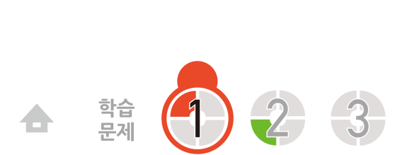
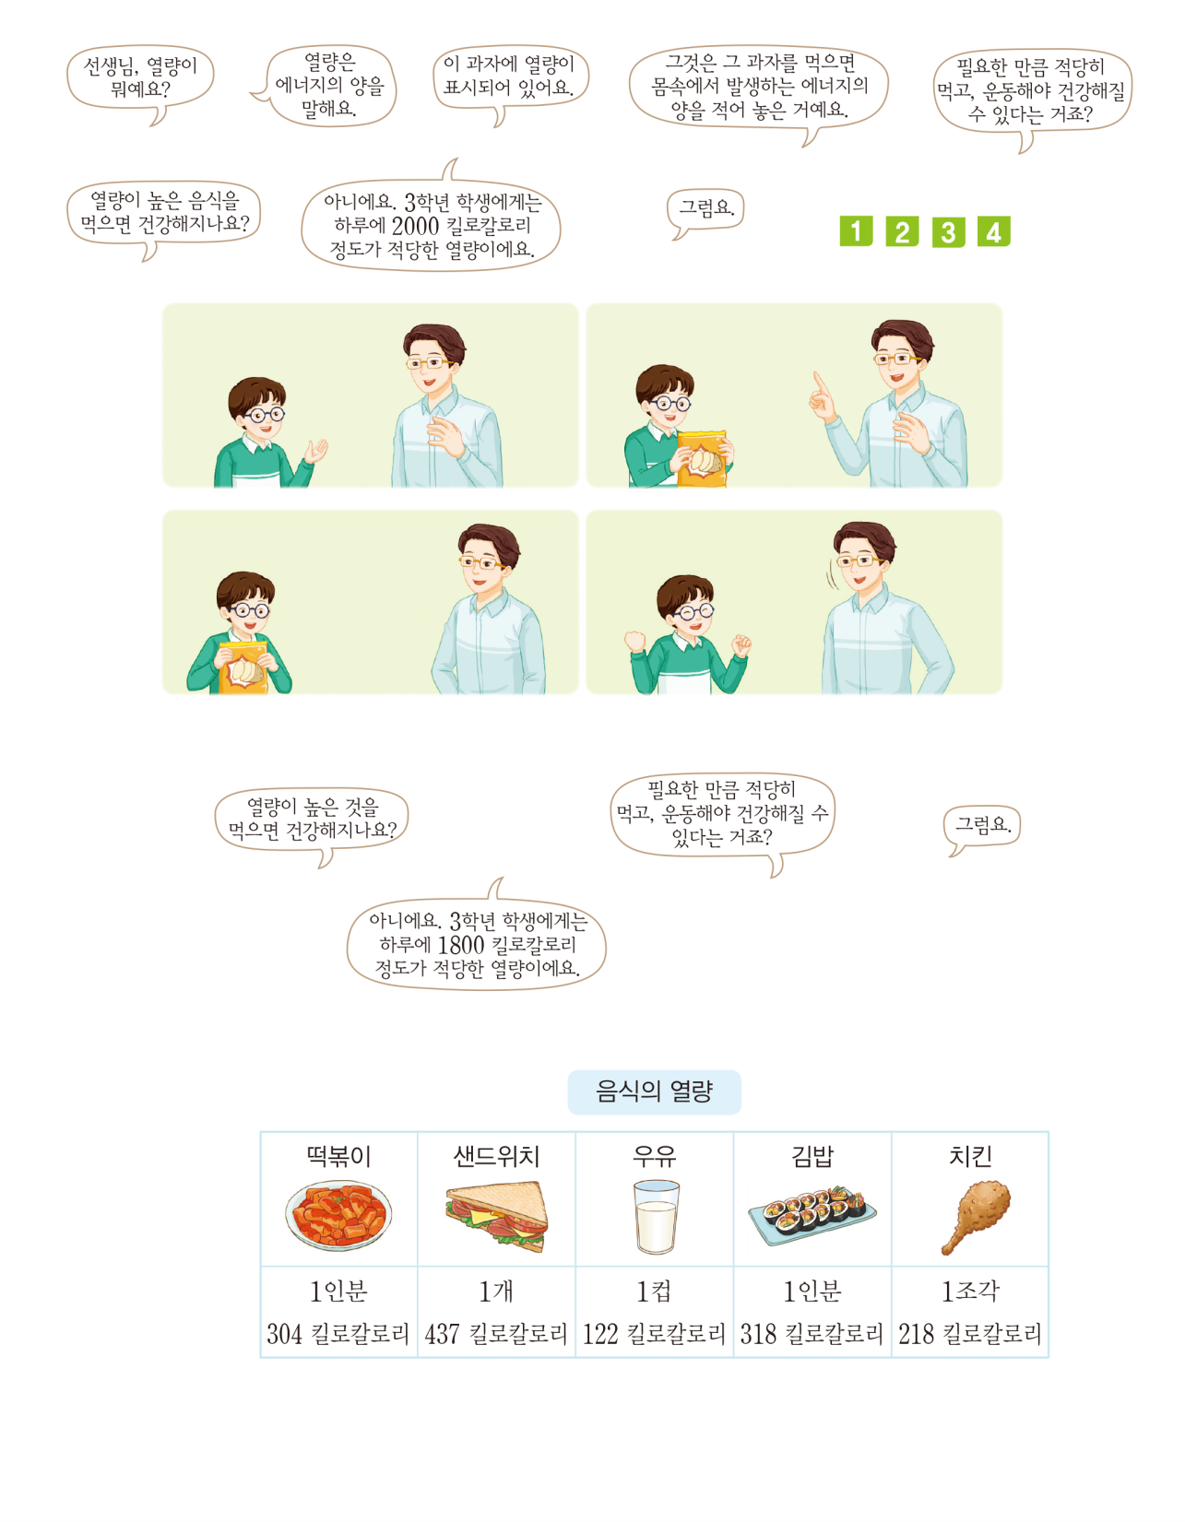
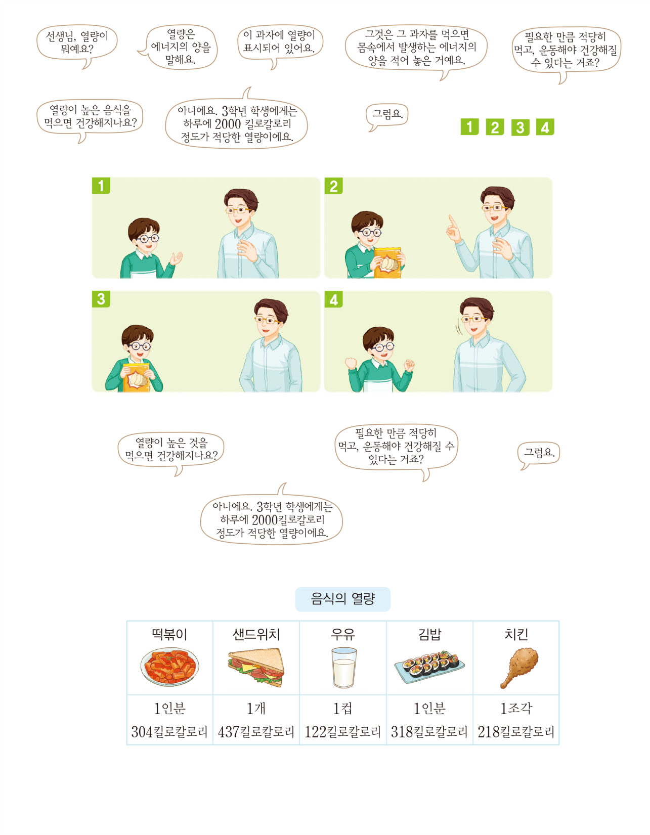
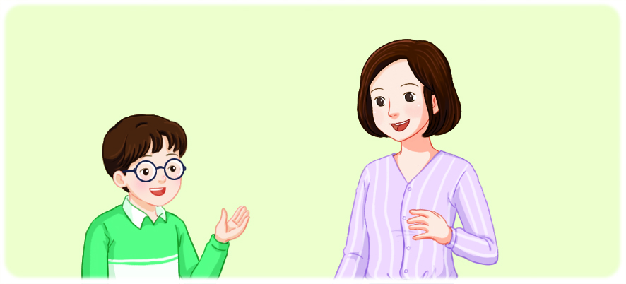
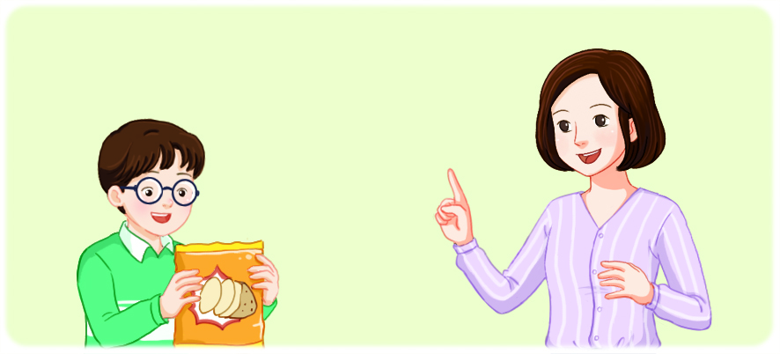
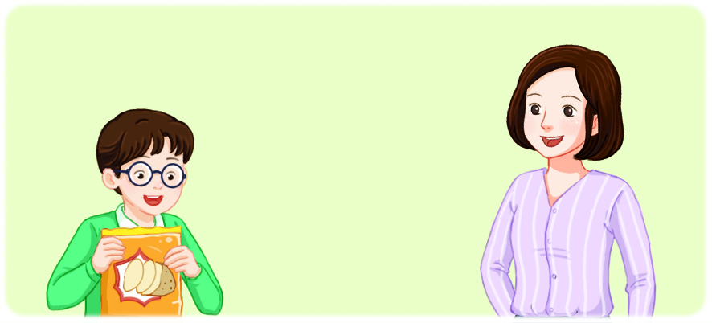
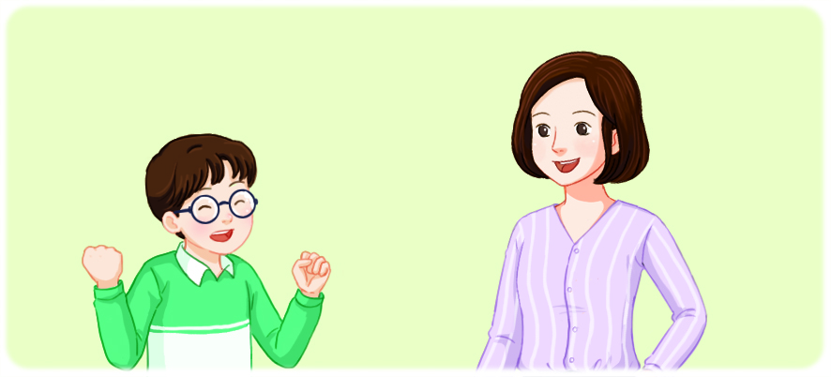
  건강한 생활 알아보기
대화를 읽고 건강한 생활을 알아봅시다.

Slide 4

  건강한 생활 알아보기
열량이란 무엇인가요?
열량은 에너지의 양입니다.
과자나 음식에 열량은 어디에 표시되어 있나요?
영양 성분 표시에 열량이 표시되어 있습니다.
열량은 어떻게 표시되어 있나요?
열량은 킬로칼로리(kcal)로 표시되어 있습니다.
건강한 생활을 위해 어떻게 해야 하나요?
필요한 만큼의 음식을 적당히 먹고 운동을 꾸준히 해야 합니다.

Slide 5

  간식으로 먹는 음식의 열량 알아보기
간식으로 먹는 음식의 열량이 얼마인지 알아봅시다.
먹고 싶은 음식을 2가지 골라 열량을 구해 보세요.
떡볶이 1인분과 김밥 1인분을 고르면 304+318=622(킬로칼로리)입니다.

Slide 6
  간식으로 먹는 음식의 열량 알아보기
열량이 높은 음식을 먹으면 어떤 문제가 생길까요?
필요한 양보다 많은 열량을 먹어 비만이 될 수 있습니다.
간식을 먹어 식사를 제대로 하지 않아 건강한 생활을 하지 못할 것 같습니다.

Slide 7

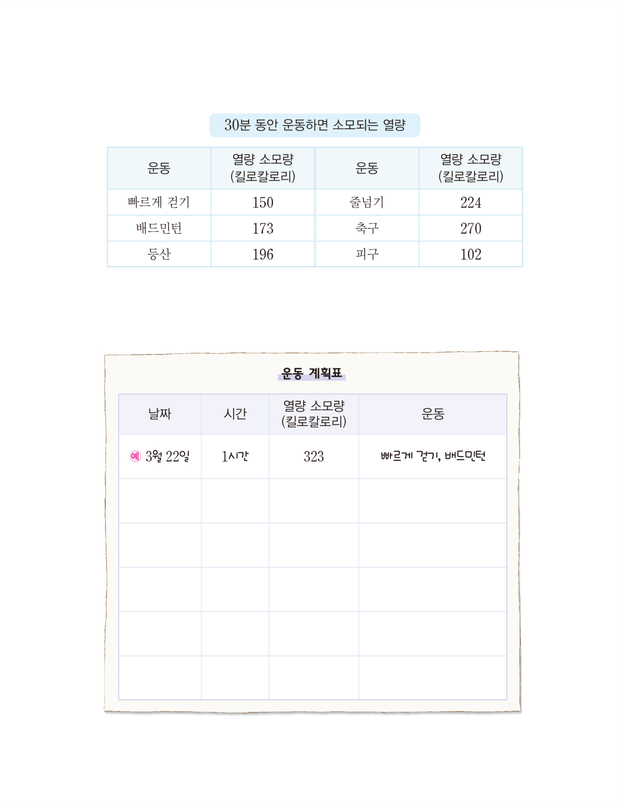
  운동 계획표 만들기
운동계획표를 만들어 봅시다.

Slide 8
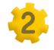
  운동 계획표 세우기
에서 고른 음식의 열량을 다 소모하려면 어떤 운동을 얼마나 해야 할까요?
빠르게 걷기를 2시간 30분 동안 해야 합니다.
줄넘기를 1시간 30분 동안 해야 합니다.
피구를 3시간 30분 동안 해야 합니다.

Slide 9
  운동 계획표 세우기
건강한 생활을 위해 운동 계획표를 만들어 보세요.

Slide 10
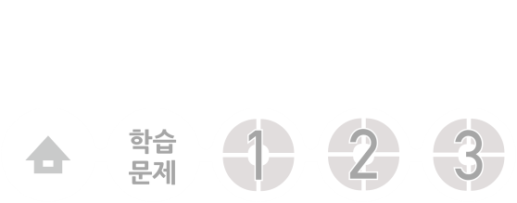
10
차시
탐구 수학
다음 시간에 배울 내용 알아보기
2단원
평면도형

